Slide 1
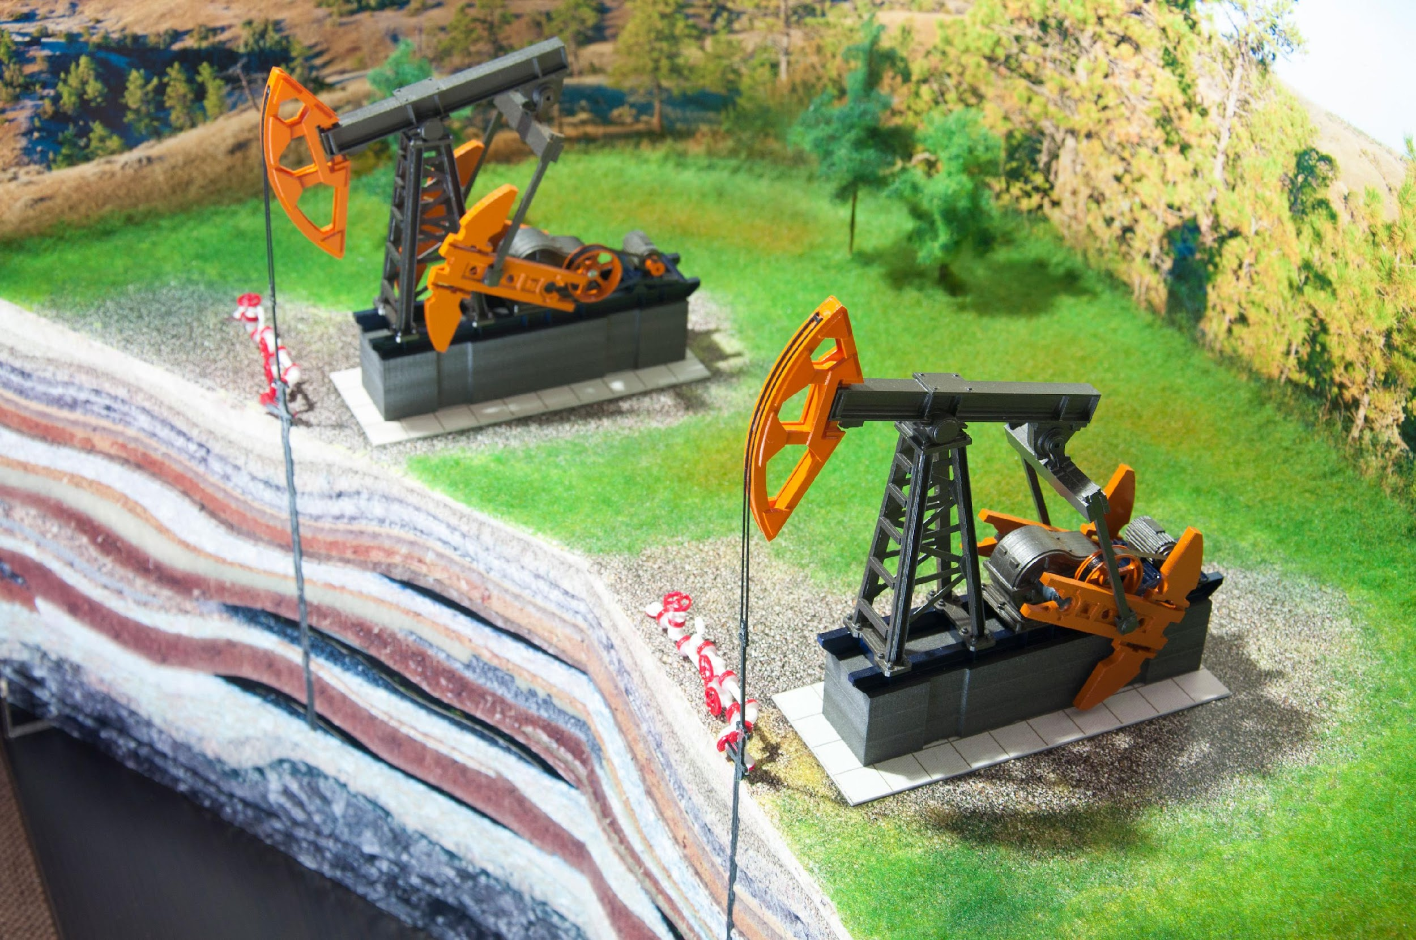
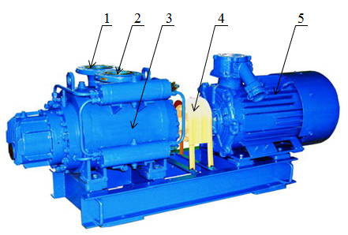

Внедрение мультифазного насоса в работу установки предварительного сброса воды

Slide 2
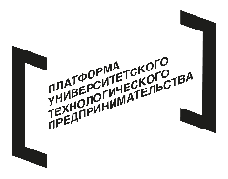
Решаемая проблема
Изменение физико-химических свойств нефти с течением времени приводит к изменению технологических процессов и технологических средств, используемых по всей цепочке: от получения продукции на нефтедобывающих предприятиях до ее продажи потребителям, включая сбор и разделение, переработку и транспортировку, в их взаимной взаимосвязи и обусловленности с учетом текущего состояния и перспектив развития техники и технологий.
В процессе эксплуатации месторождения необходимо неоднократно реконструировать систему сбора и транспортировки нефти, использовать новые технологии, реагенты и деэмульгаторы. В связи с этим возникает вопрос о современных методах и средствах решения данной проблемы. Одним из решений является внедрение мультифазного насоса в работу установки предварительного сброса воды.

Slide 3
Инновационность проекта
Основной принцип работы данного насоса состоит в том, что многофазная смесь, поступающая в насос через всасывающий патрубок, разделяется на два потока и заполняет полость между витками винтов. Благодаря различному направлению винтовой нарезки в правой и левой частях роторов, смесь, движущаяся вдоль оси насоса к середине, вытесняется в нагнетательную полость повышая давление.
Особенности насоса:
возможность проведения ремонта с заменой ремкомплекта и сохранением параметров;
равномерная транспортировка жидкости без пульсации и перемешивания, вследствие чего не требуется использование гасителя пульсации или компенсаторов в трубопроводах;
возможность перекачивания нефте-водо-газовой смеси с содержанием газа до 100 % по объему;
работа насоса при давлении на входе до 2,45 МПа.

Slide 4
Инновационность проекта
Применение:
нефтегазодобывающими компаниями при перекачивании нефте-водо-газосодержащих жидкостей для снижения давления на устье скважин, с целью уменьшения вредного воздействия на окружающую среду путем эффективного использования попутного газа и исключения его факельного сжигания;
нефтегазодобывающими компаниями при перекачивании нефте-водо-газосодержащих жидкостей для эффективной разработки удаленных нефтяных месторождений, на которых нет возможности обустройства традиционным способом, с целью увеличения срока эксплуатации скважин, за счет обеспечения возможности перекачивания газовых пробок, что ведет к снижению эксплуатационных расходов и облегчает контроль за разработкой как новых, так и старых месторождений;
в технологических процессах нефтепереработки на нефтехимических предприятиях, для перекачивания мазутов, гудрона, вакуумного газойля, в которых требуется обеспечить высокое давление (до 3,9 МПа).

Slide 5
Инновационность проекта
1 – всасывающий патрубок; 2 – нагнетающий патрубок; 3 – корпус насоса;
4 – защитный кожух муфты; 5 – электродвигатель
Двухвинтовой мультифазный насос

Slide 6
Конкурентные преимущества продукта
Конкурентные преимущества продукта:
не требуются никакие компенсирующие устройства или установки, регулирующие течение нефти через насос;
насосы самовсасывающие и работают с малой пульсацией;
простая конструкция;
любая комбинация рабочих параметров;
низкая характеристика сдвига;
великолепная рабочая надежность и самая широкая возможность применения в системе.

Slide 7
Технико-экономическая оценка возможности реализации проекта
Ключевая техническая задача:
Применение многофазных насосов на производстве позволит:
• сократить количество оборудования участвующего в процессе подготовки нефти к транспорту;
• сократить количество людей, работающих на объекте;
• снизить давление на устье скважины, что увеличивает продуктивность и продолжительность срока рентабельности эксплуатации месторождения;
• значительно сократить количество технологического оборудования;
• утилизировать попутный газ. Исключить факельное сжигание на месторождении. Улучшить экологическую обстановку. Повысить рентабельность и снизить энергозатраты;
• сократить площадь отчуждения земель.

Slide 8
Технико-экономическая оценка возможности реализации проекта
Для реализации проекта необходим следующий объем финансовых ресурсов:
Сумма (руб.) | Описание
1 000 000 | Провести анализ применения МФН в процессах подготовки нефти к транспорту; Проанализировать работу УПСВ при традиционном методе работы; Провести исследование внедрения МФН в работу УПСВ и пути повышения эффективности внедрения.
200 000 | Продвижение бренда компании при помощи рекламы
Современная автоматизация насосных установок гарантирует полную надежность и бесперебойность функционирования устройств, уменьшения эксплуатационных расходов и затрат труда, размеров регулирующих емкостей.
Основной экономический эффект применения мультифазных насосов связан прежде всего с понижением давления на устье скважины, что приводит к увеличению продуктивности.
Другой плюс - значительное сокращение количества технологического оборудования на месторождении: вместо компрессоров, однофазных насосов, сепараторов, водоотделителей и охладителей нужен лишь один трубопровод, по которому и идет транспортировка газожидкостной смеси.

Slide 9
Спасибо
за внимание!

